Slide 1
Модный гардероб куклы Маши

Slide 2
В наше время существует огромное множество разнообразных кукол. Но особой популярностью пользуются куклы ручной работы.
Очень часто любимой игрушкой становится та, которая сделана своими руками, потому что в нее вложена ваша фантазия и душа.
Кукла – первая среди игрушек. Её история известна с глубокой древности. Изначально кукла служила тотемом, обрядовым символом, и уже позднее превратилась в детскую игрушку.

Slide 3
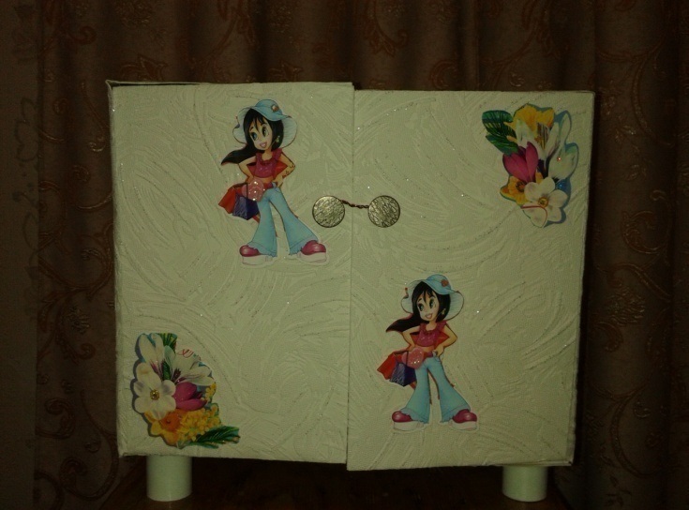
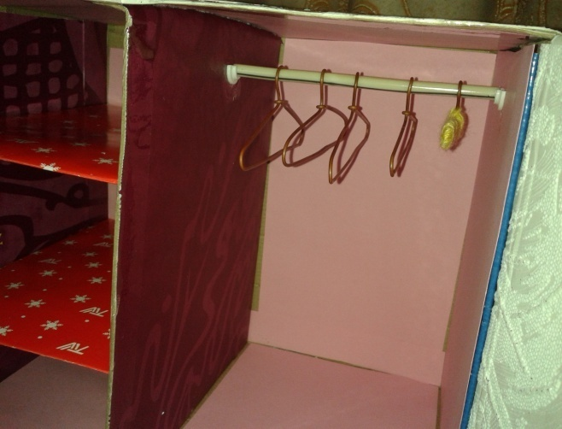
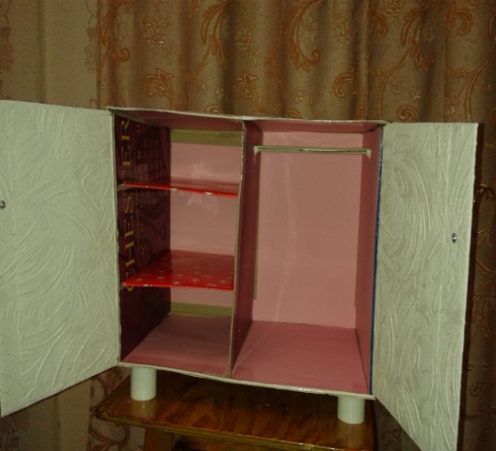
Вырос Шкаф у стены Небывалой вышины. Там и курточки, и платья, И рубашки, и штаны.

Slide 4
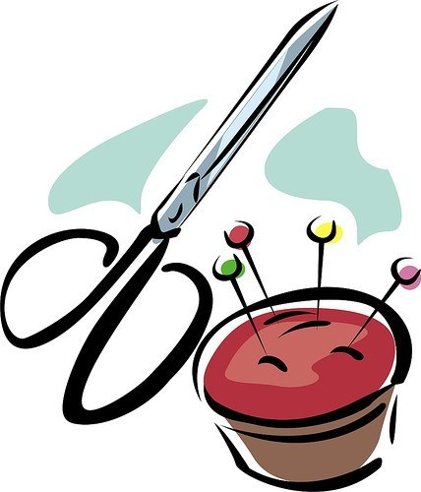
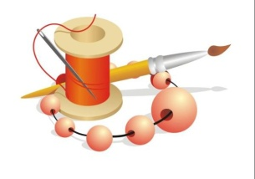
Мама платье тихонько взяла Ножницы в руки и нитки нашла. Здесь мы обрежем, немного пришьем… Будет сегодня в восторге весь дом!

Slide 5
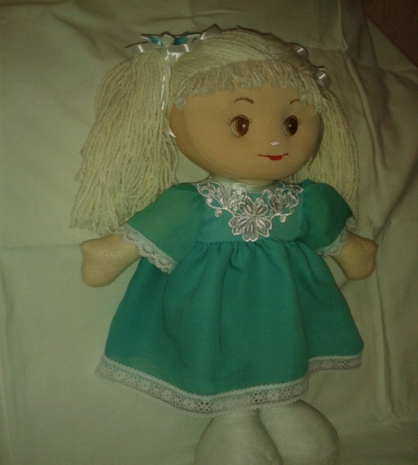
Мама куклу нарядила:
Платье новое ей сшила,
На подол и рукава Пристегнула кружева.

Slide 6
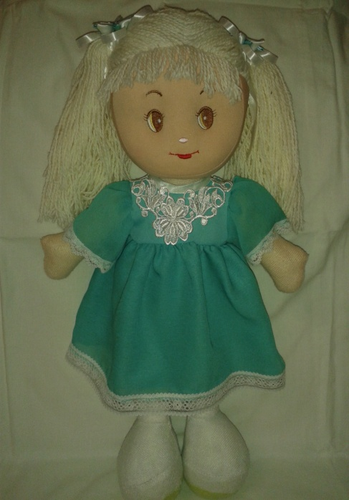
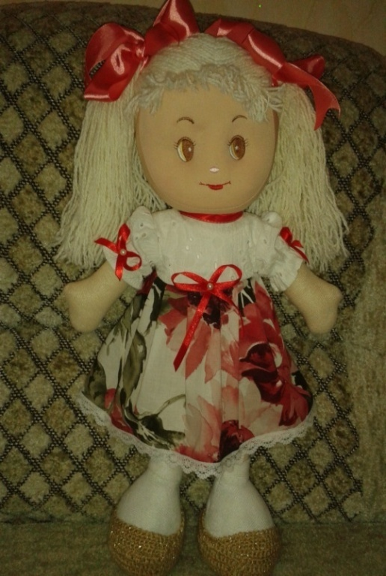
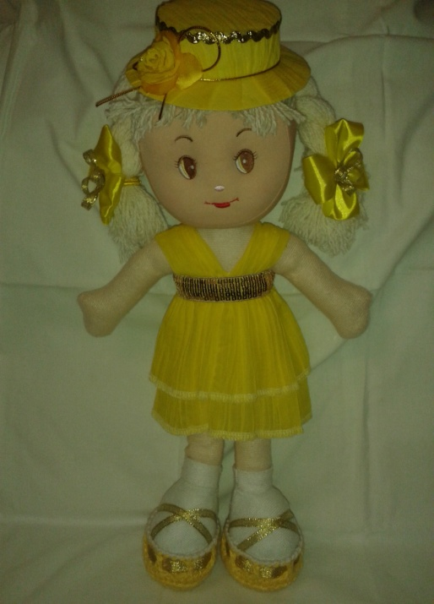
Платья – девочек наряд,
Платья носят все подряд
Юли, Ани, Маши, Зины,
Каролины и Марины

Slide 7
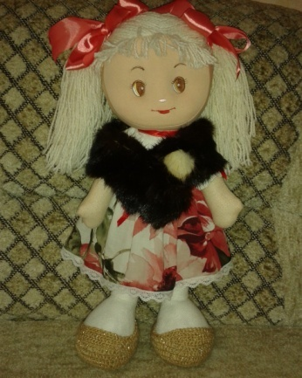
Сшила мама кукле
Батистовое платье
В красненьких цветочках
В зелененьких листочках

Slide 8
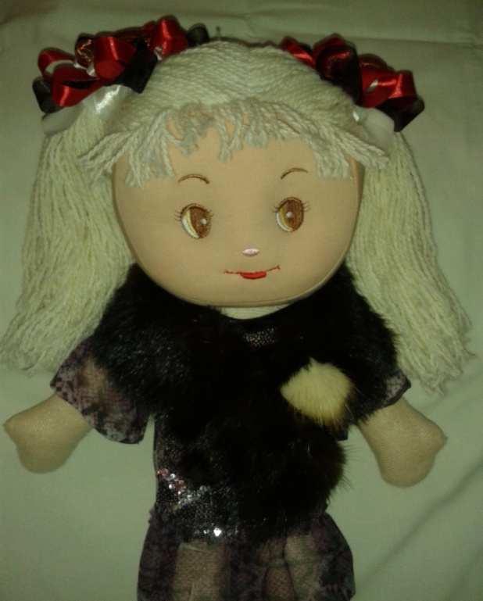
Нужно скорее на бал торопиться, только дождусь приглашения принца!

Slide 9
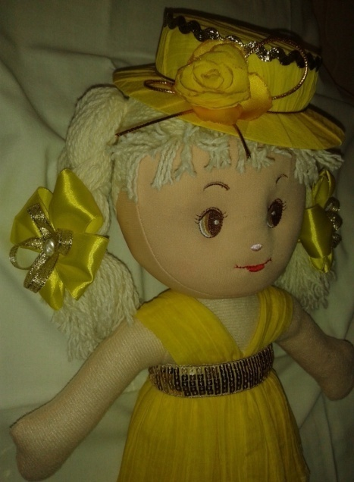
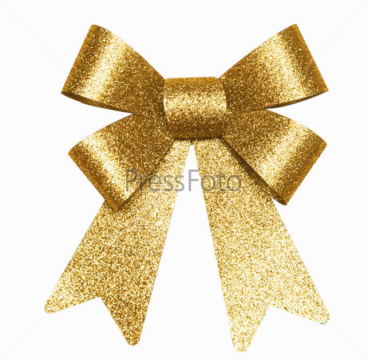

Slide 10
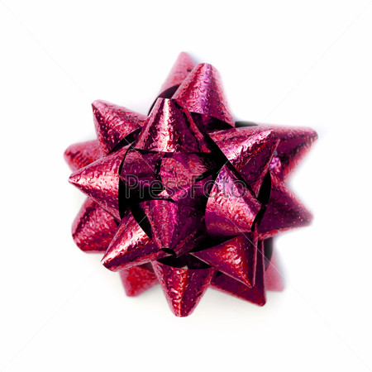
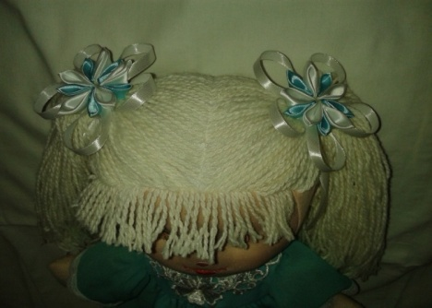
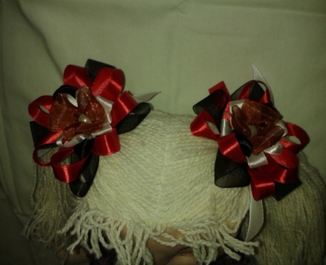
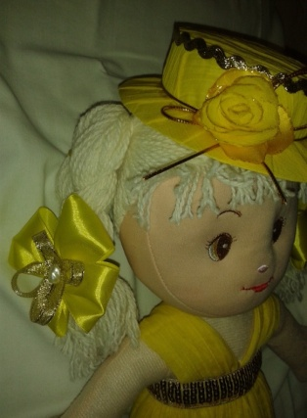
Как приятно выбирать
Шелковые ленты
И от бабушек чужих
Слушать комплименты!

Slide 11
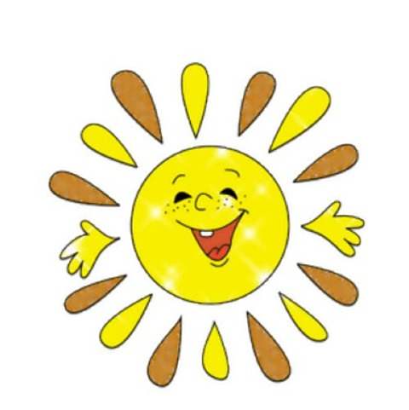
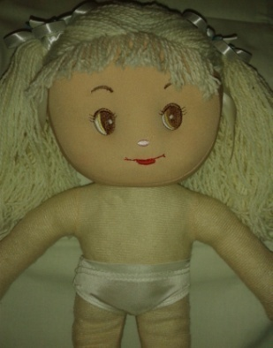
Летом, в жаркие часы –
только майка
и трусы

Slide 12
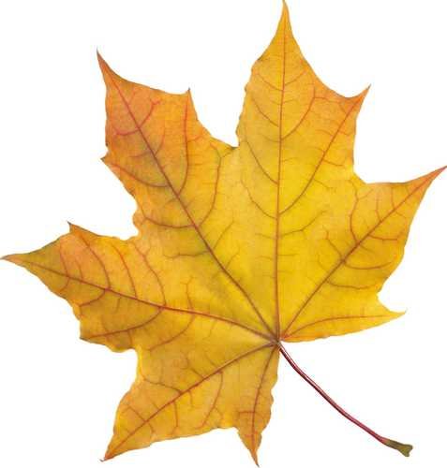
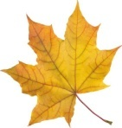
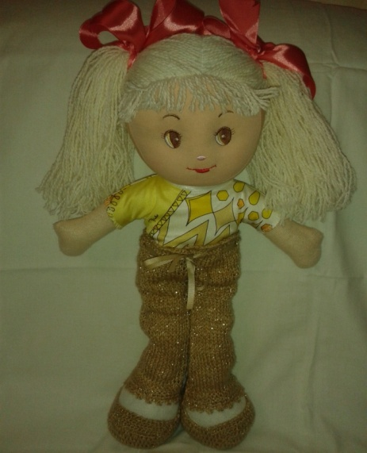
Ну а осенью нужны: свитер, теплые штаны
Брюки девочкам нужны
С ними девочки дружны
И зимой, и осенью
Ежедневно носят их.

Slide 13
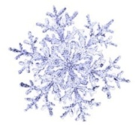
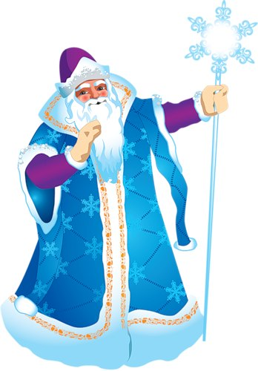
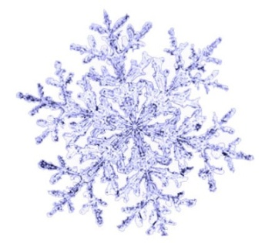
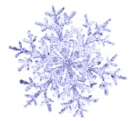
Шуба курточки теплей, и зимой уютно в ней,
В воротник упрятать нос может даже
Дед Мороз.

